Slide 1

Dudas REUNIÓN INBENTO
May, 2024

Slide 2

Dudas
1- Proporción de especies
2- Hábitats para trabajar
3- Otro Indice (N-90 i.e.)

Slide 3
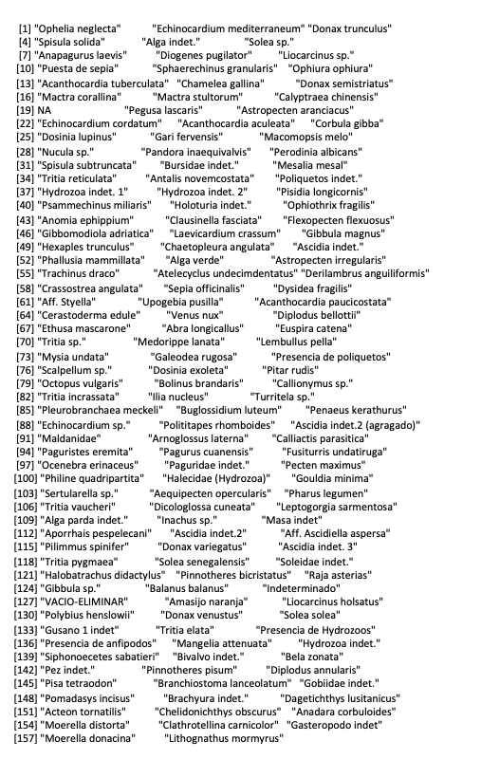
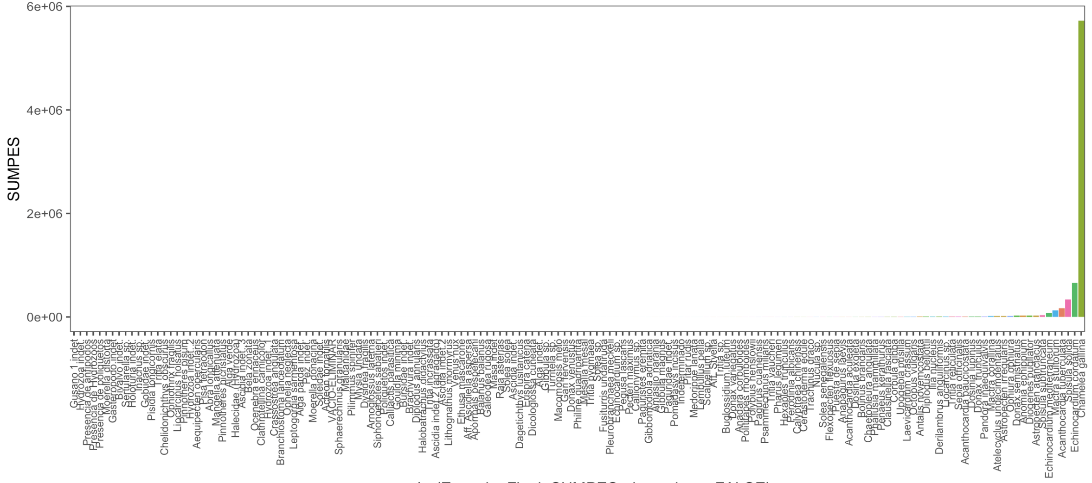
Campaña ACUVEN3D 2019- INBENTO

Slide 4
Habitat* <chr> | Nº Estaciones <int>
Circalittoral coarse sediment | 10
Circalittoral mud | 120
Circalittoral rock and biogenic reef | 2
Circalittoral sand | 136
Infralittoral coarse sediment | 37
Infralittoral mud | 134
Infralittoral rock and biogenic reef | 1
Infralittoral sand | 181
NA | 3
*Algunos habitats pueden tener 1+ estaciones

Slide 5
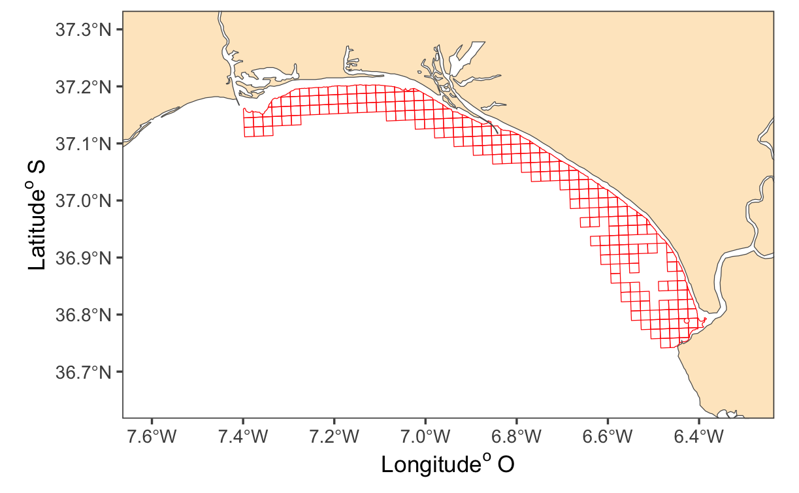
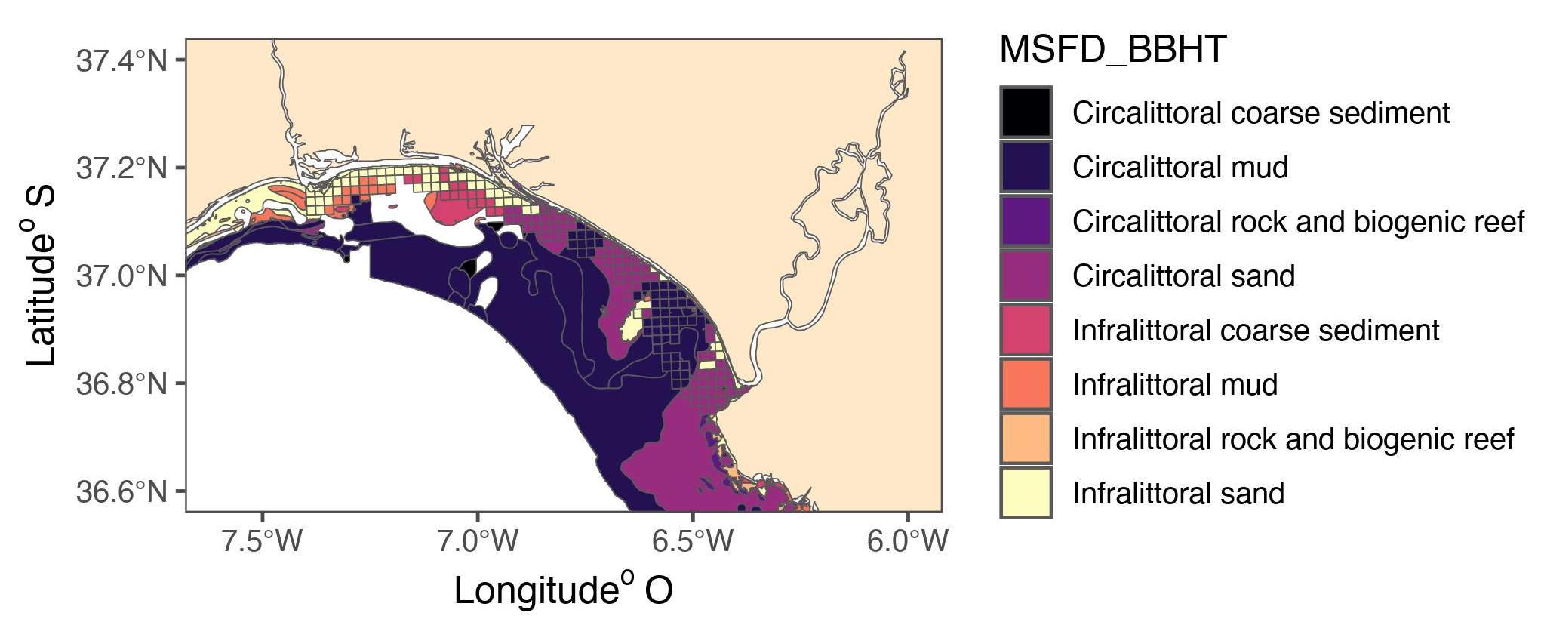
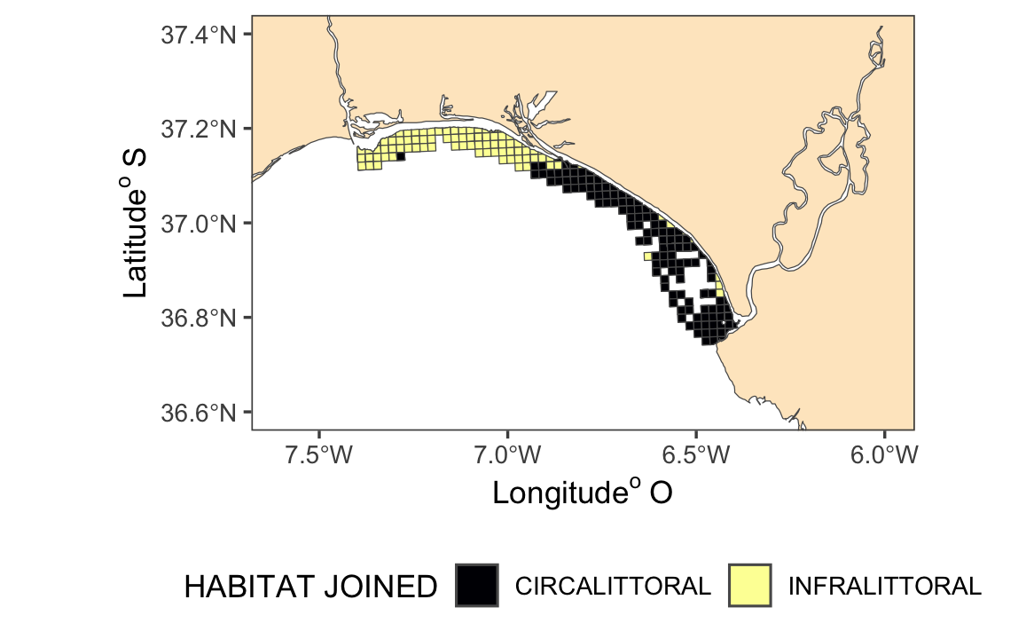
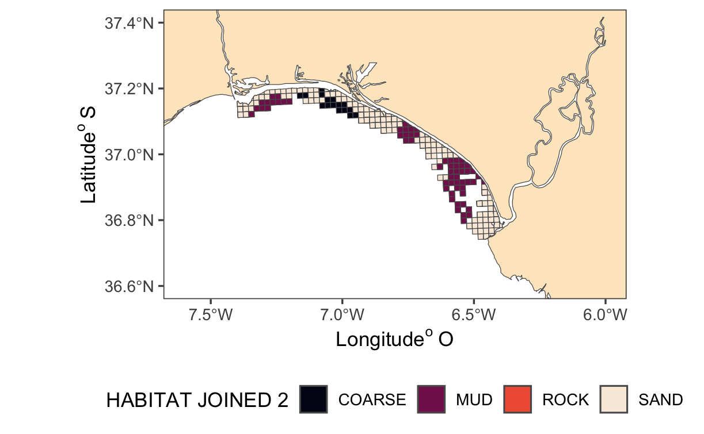

Slide 6
Otro indice?

